Slide 1

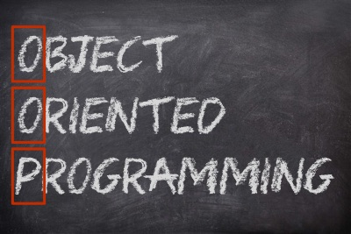

Дефиниране на класове
Абстрактни типове данни и дефиниране на класове
Увод в ООП
Учителски екип
Обучение за ИТ кариера
https://it-kariera.mon.bg/e-learning/

Slide 2



Съдържание
Абстрактни типове данни
Класове

Slide 3
Абстрактни типове данни
Скриване на детайлите
3

Slide 4
Абстрактни типове данни
Абстрактните типове данни описват:
Множество от данни
Възможни операции в рамките на този тип
Абстрактните типове данни ни позволяват да опишем конкретна структура (т.е. нейните данни и операции), без обаче да се интересуваме от детайлите в тази реализация

Slide 5
Абстрактни типове данни
String – поредица от знаци, в която за всеки знак имаме индекс. Низовете се разглеждат със следните методи:
string()
int Length()
char CharAt(int index)
boolean IsEmpty()
// и други... Но не мислим как те биха се реализирали, когато ние само ги ползваме „наготово“
ADT се дефинират чрез техния начин на ползване

Slide 6


Абстрактни типове данни (3)
Не е нужно да знаем как нещо е направено, за да позлваме АТД
Dog:
Dog()
string Name()
void Bark()
void Sleep()
Computer:
Computer()
void TurnOn()
void TurnOff()
string Spec()

Slide 7
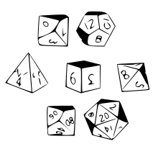

Класове и Обекти
Класовете ни позволяват да описваме и създаваме обекти
Обектът е една инстанция на класа
Зарът е…
АТД Зар
Зар (Class)
Зар с 6 страни (Обект)

Slide 8
Класове и Обекти (2)
Обектите
Име на обекта
Класовете
object diceD6
Име на класа
class Dice
type = "six sided"
sides = 6
Информация на обекта
информация
type: string
sides: int
object diceD8
Roll(…)
действия (методи)
type = "eight sided"
sides = 8

Slide 9

Какво научихме?
Абстрактните типове данни:
Описват нещо чрез възможните действия свързани с него
Не описват конкретния начин как да се реализират тези действия
Класовете описват конкретна структура за обекти
Обектите са инстанция на класа

Slide 10
Абстрактни типове данни и класове
https://it-kariera.mon.bg/e-learning/

Slide 11




Министерство на образованието и науката (МОН)
Настоящият курс (презентации, примери, задачи, упражнения и др.) е разработен за нуждите на Национална програма "Обучение за ИТ кариера" на МОН за подготовка по професия "Приложен програмист"
Курсът е базиран на учебно съдържание и методика, предоставени от фондация "Софтуерен университет" и се разпространява под свободен лиценз CC-BY-NC-SA

